Slide 1
Досвід втілення проектів Бабчинецькою отг

Slide 2
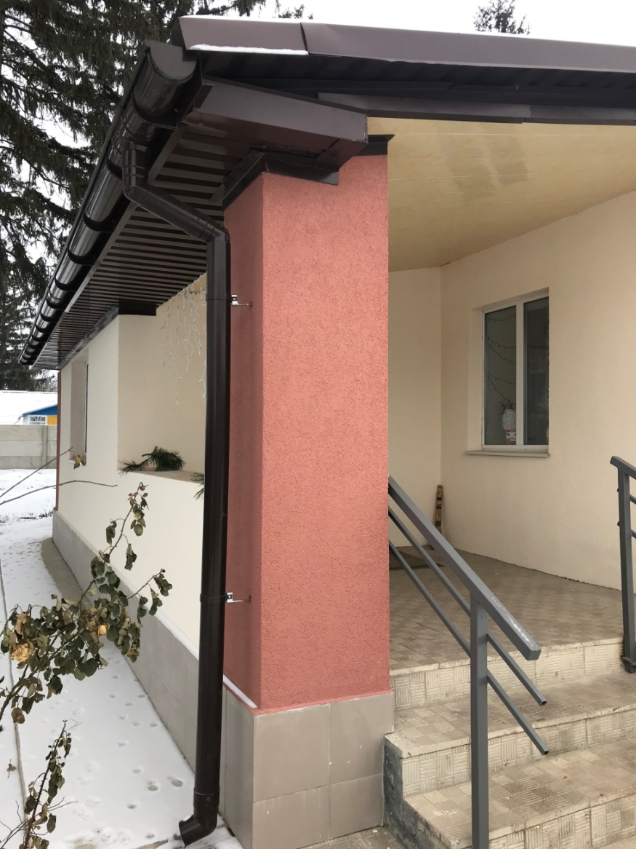
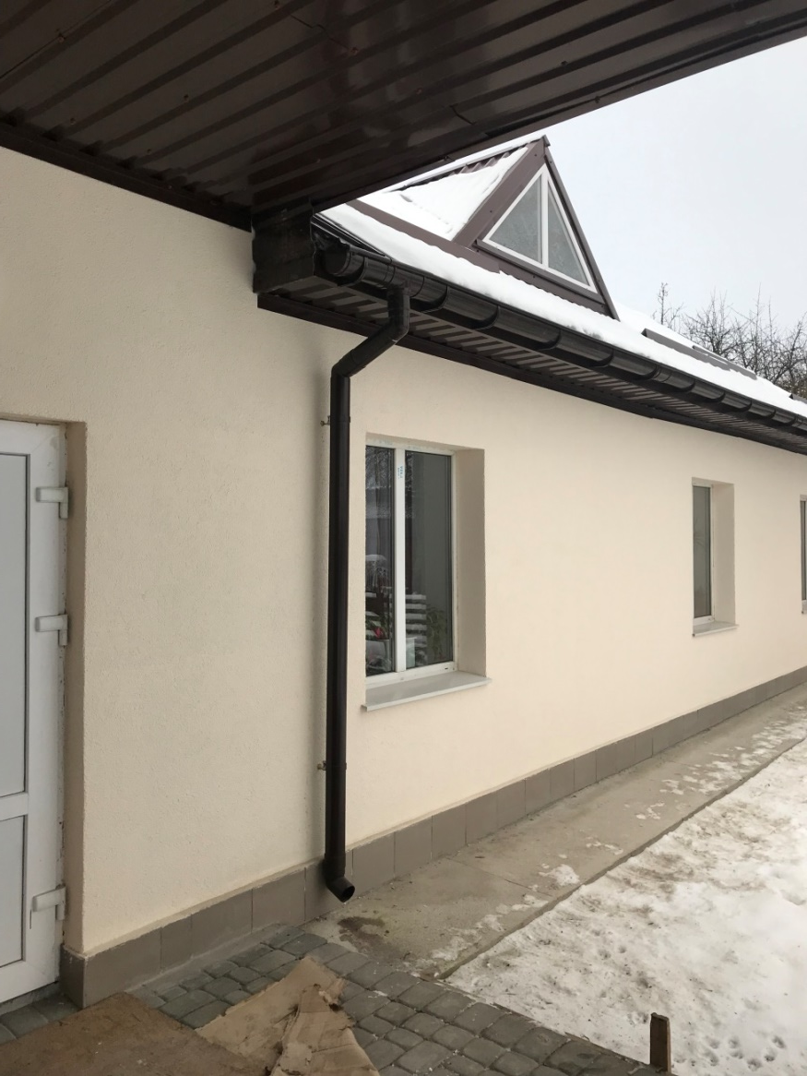
Проект «Капітальний ремонт нежитлової будівлі по вул. Незалежності,13 в с. Бабчинці. Кошти інфраструктурної субвенції 1 272 321грн., кошти місцевого бюджету 400 000 грн, 2018 рік.

Slide 3
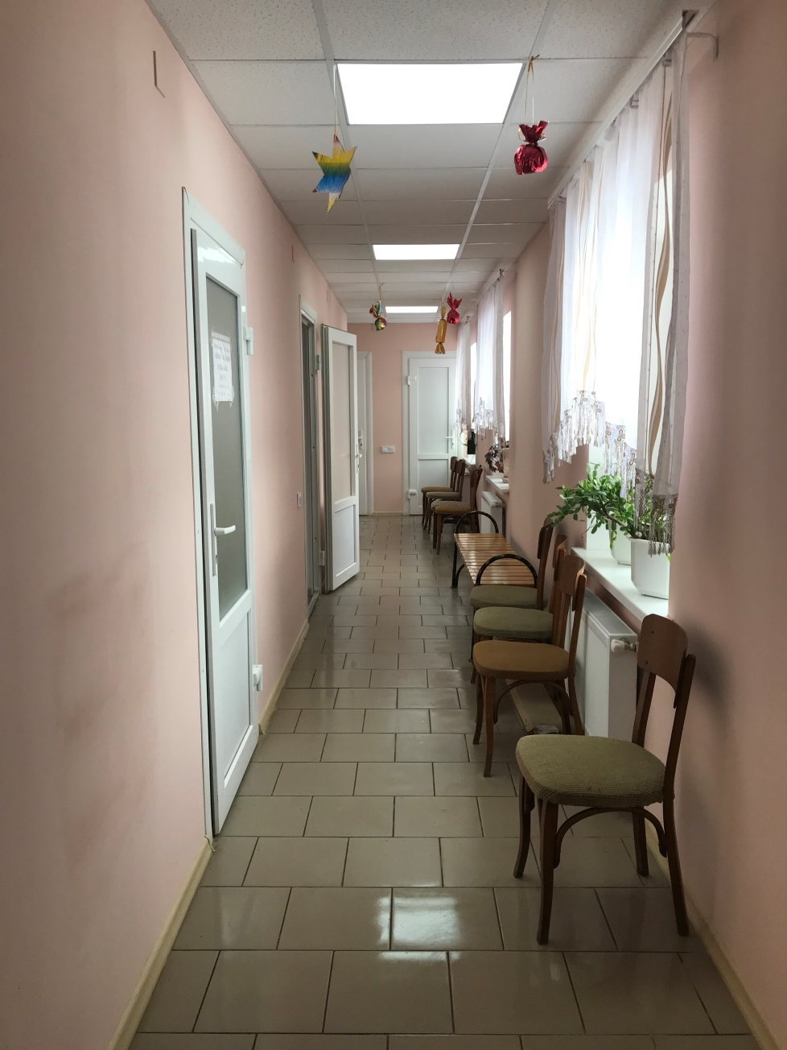
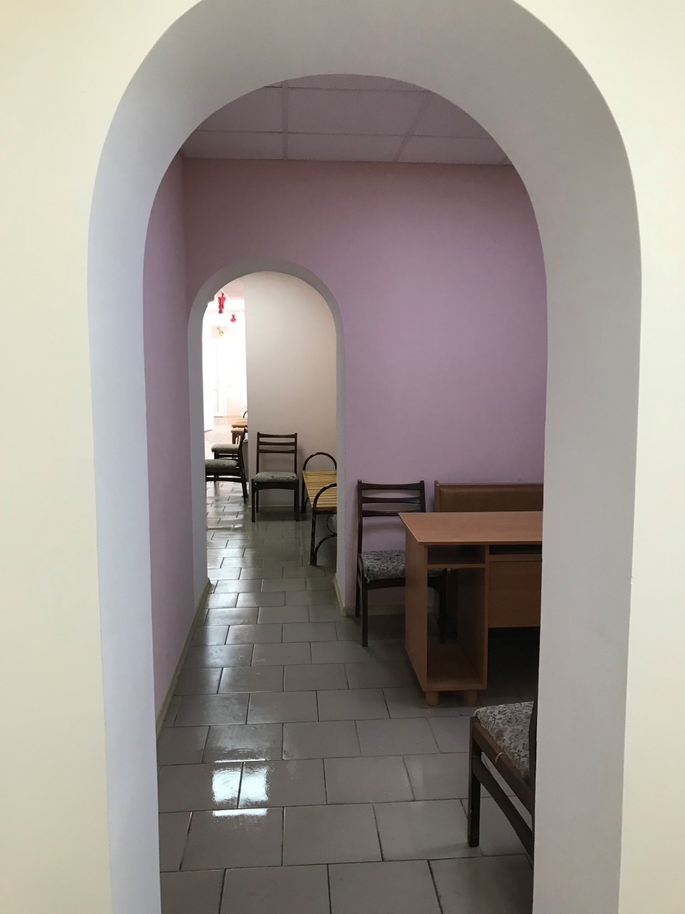

Slide 4
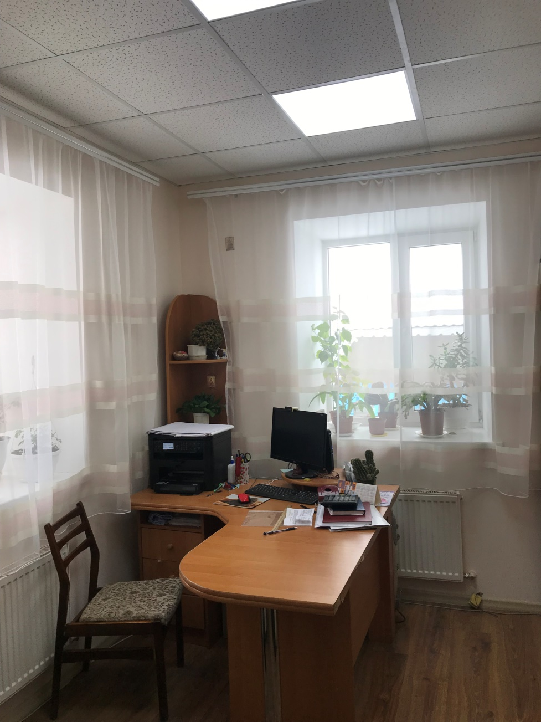
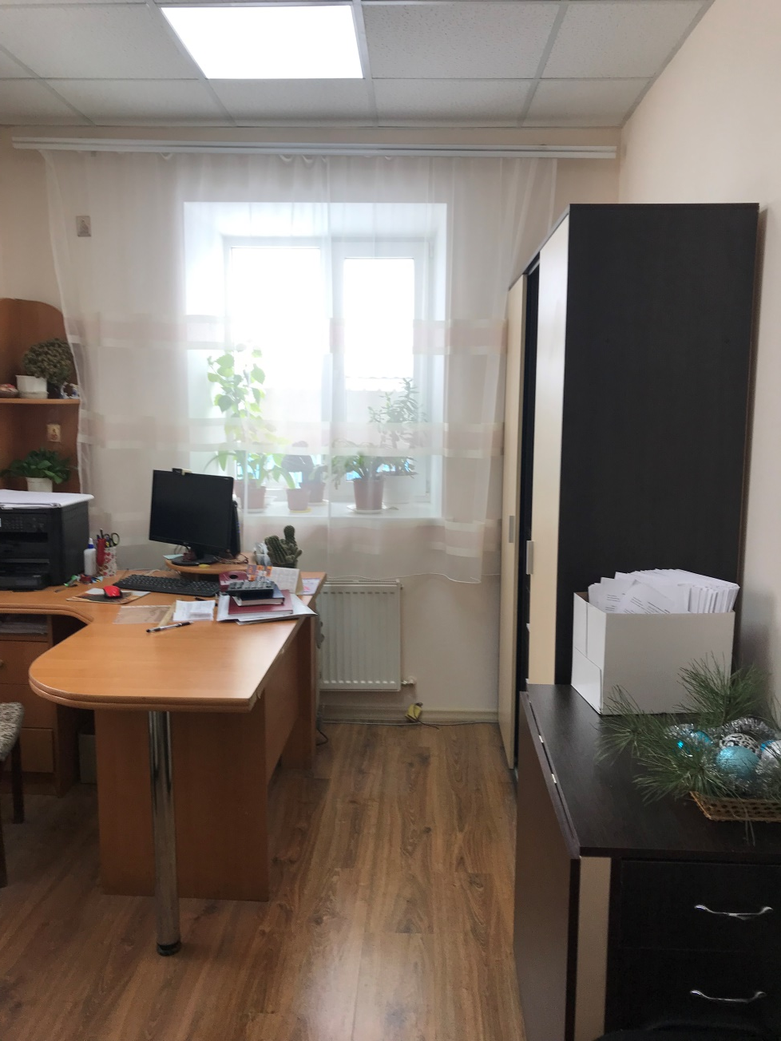

Slide 5
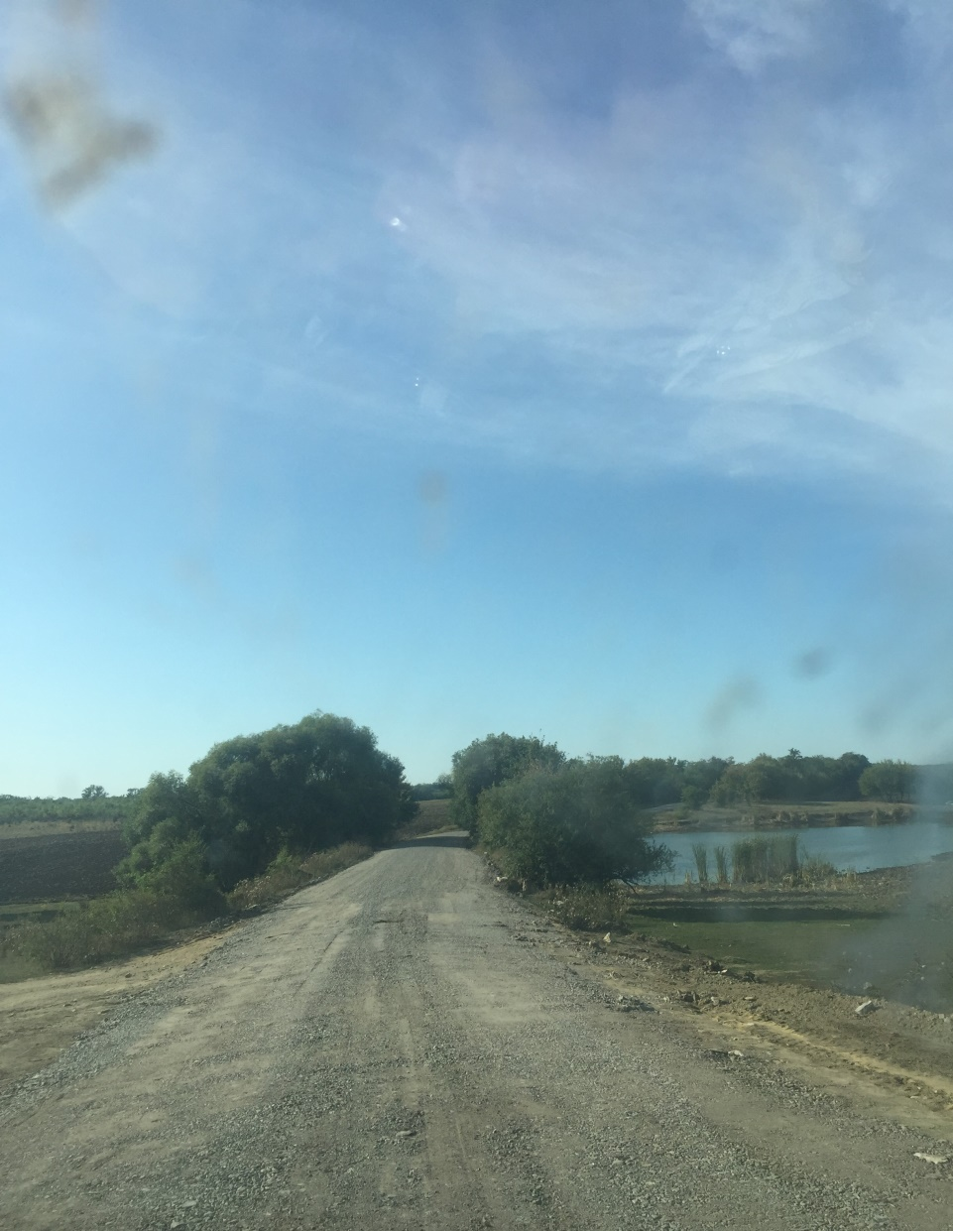
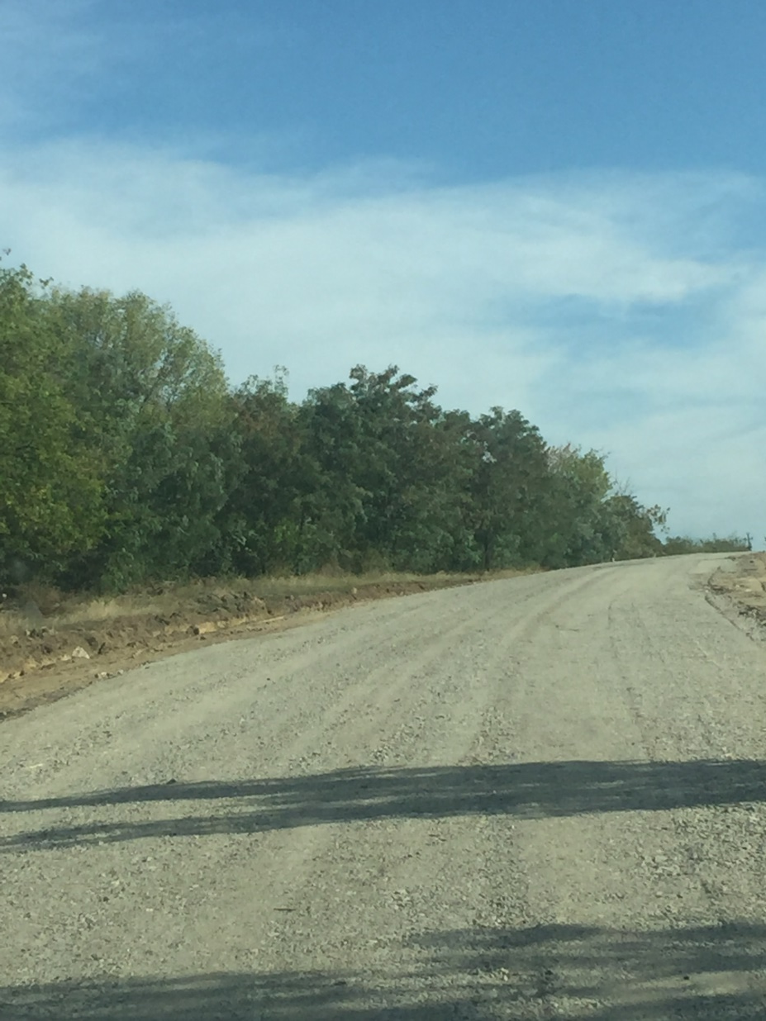
Проект «Капітальний ремонт дороги Бабчинці - Вазлуївка» за рахунок коштів інфраструктурної субвенції 1 448 700 грн., коштів місцевого бюджету 7 100 грн. 2017 рік.

Slide 6
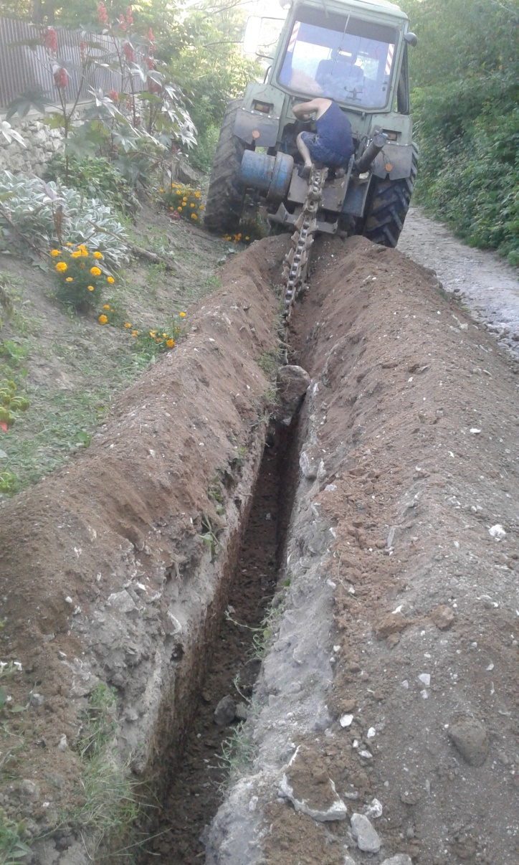
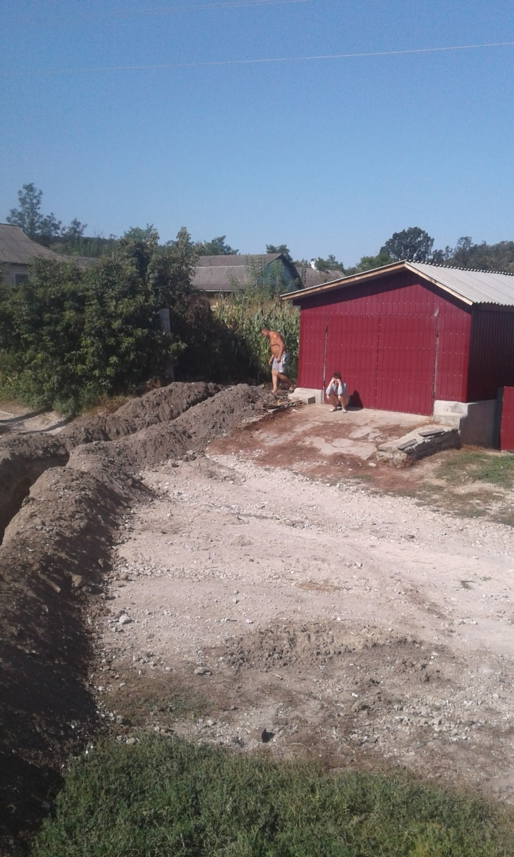
Будівництво водопроводу в с. Вила-Ярузькі протяжністю 10 км. За рахунок коштів інфраструктурної субвенції 418 800 грн., коштів місцевого бюджету 697 000 грн. 2017-2018 роки

Slide 7
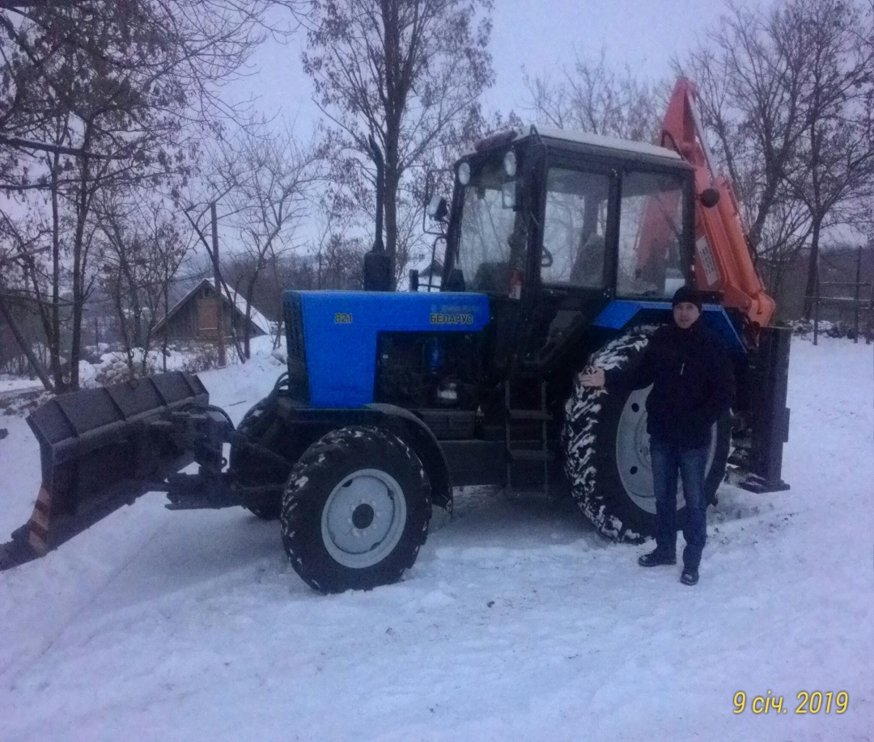
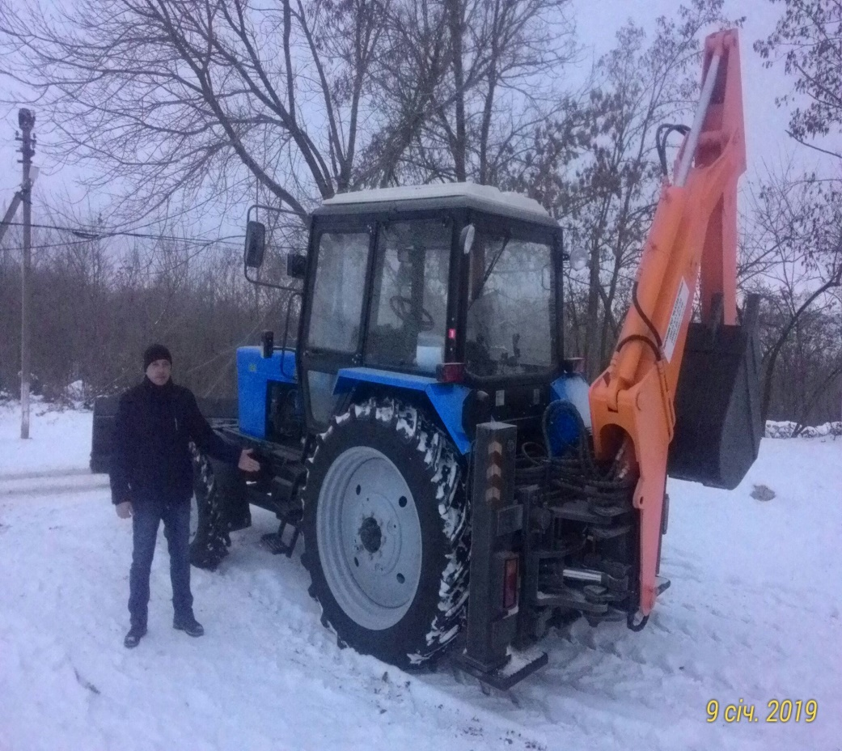
Придбання екскаватора на суму 1 034 500 грн. в тому числі за рахунок коштів Інфраструктурної субвенції 693 000 грн., місцевого бюджету
341 500 грн. 2018 рік.

Slide 8
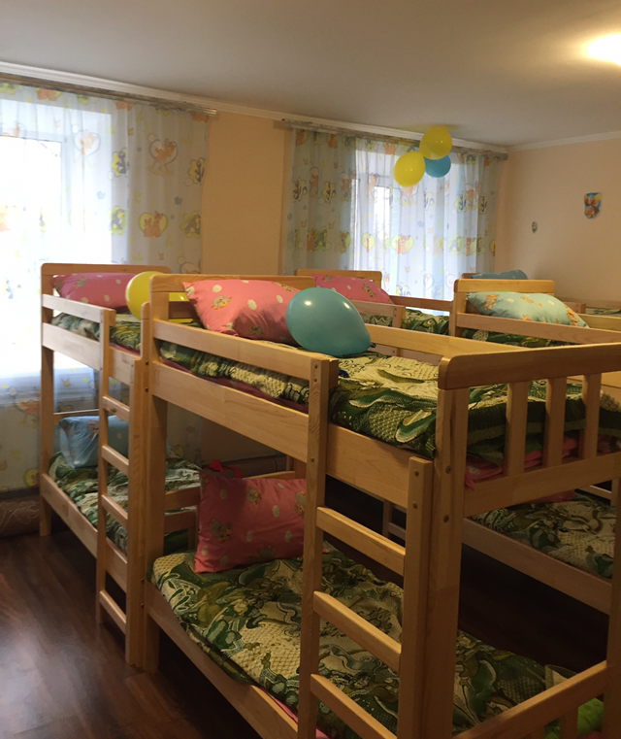
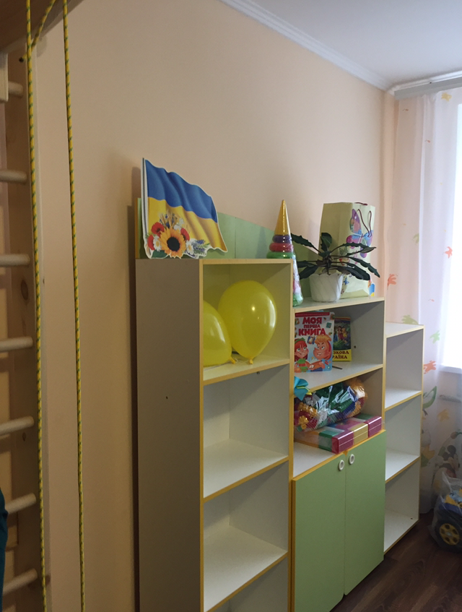
Створення дитячого садочку «Бокотик» в с. Букатинка за рахунок коштів сільського бюджету в сумі 700 000 грн. 2017 рік.

Slide 9
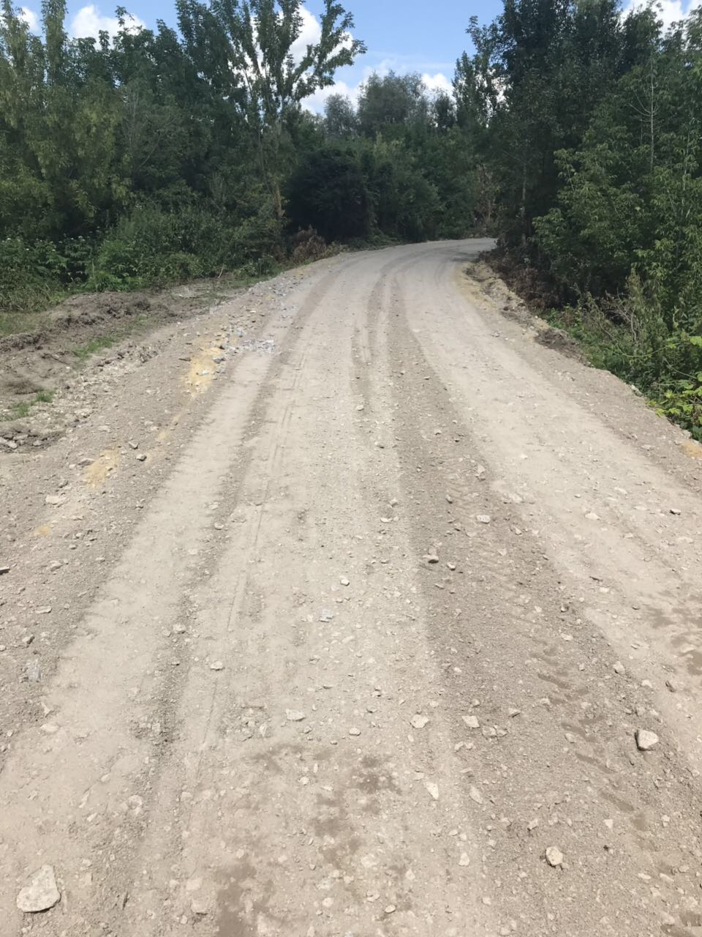
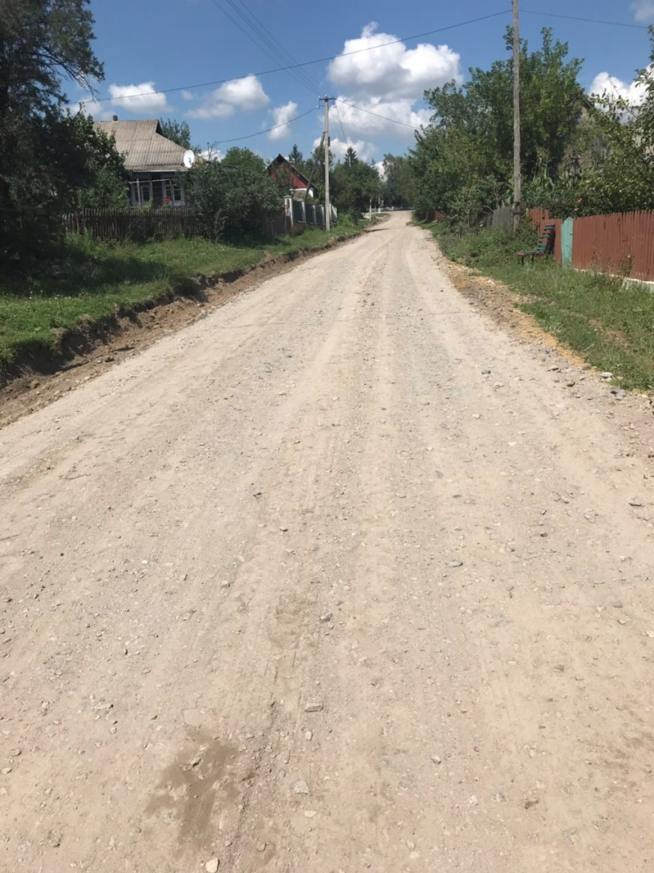
Капітальний ремонт дорожнього покриття по вулиці Гвардійська с.Бабчинці. за рахунок коштів інфраструктурної субвенції 1 163 800грн, кошти обласного бюджету 581 900 грн, кошти сільського бюджету 581 900 грн

Slide 10
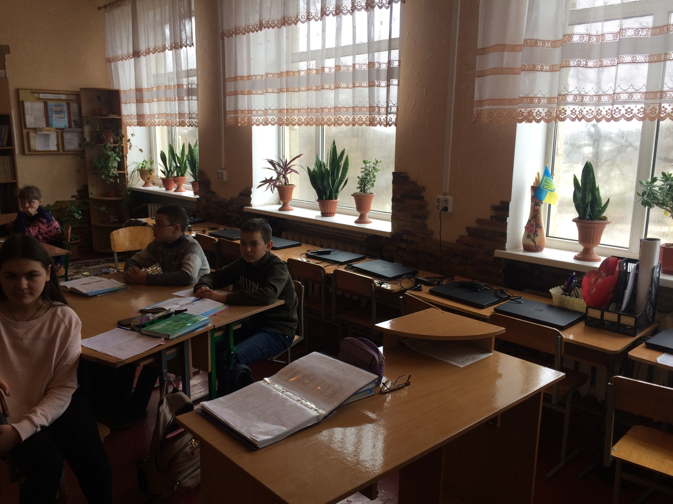
Міністерство освіти математичний комп’ютерний клас – 361 500 грн

Slide 11
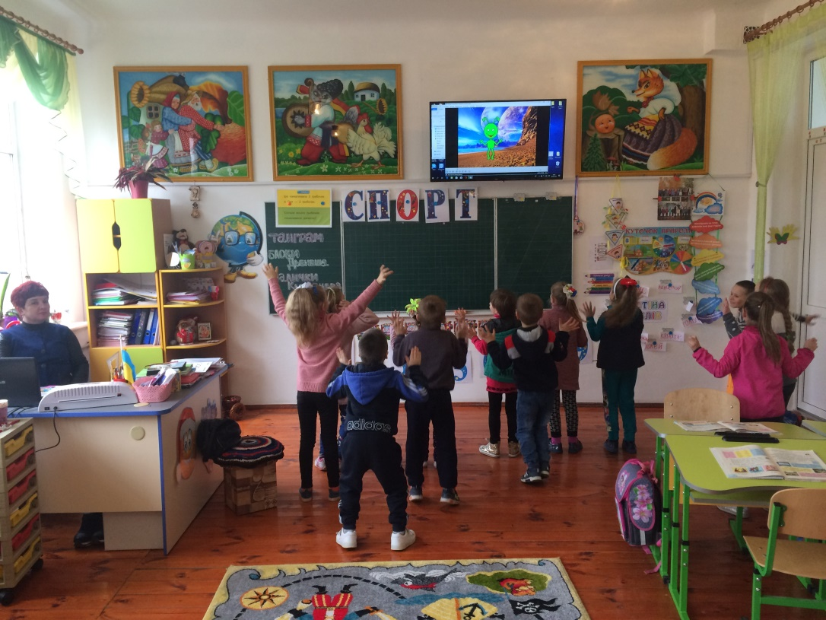
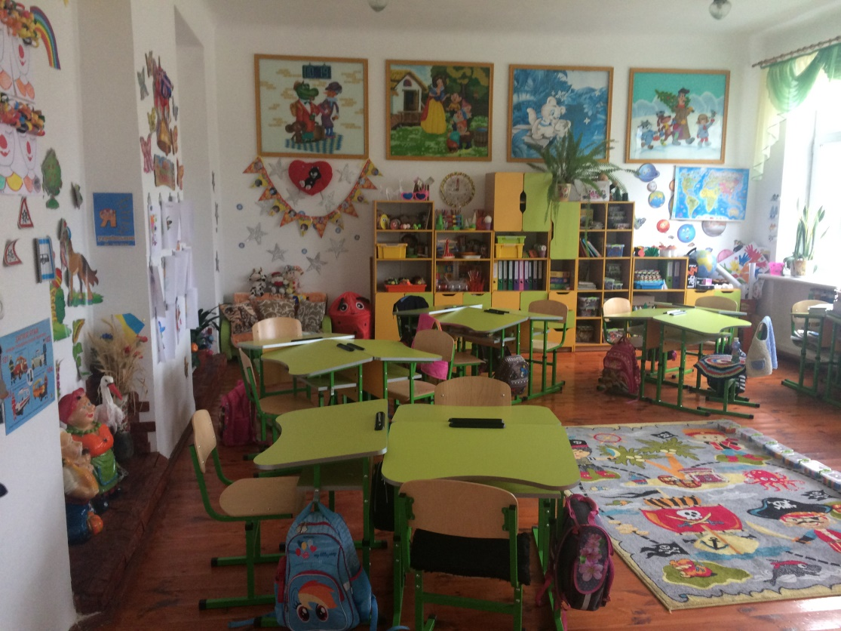
Нова Українська школа. Субвенція з обласного бюджету 2018 рік.

Slide 12
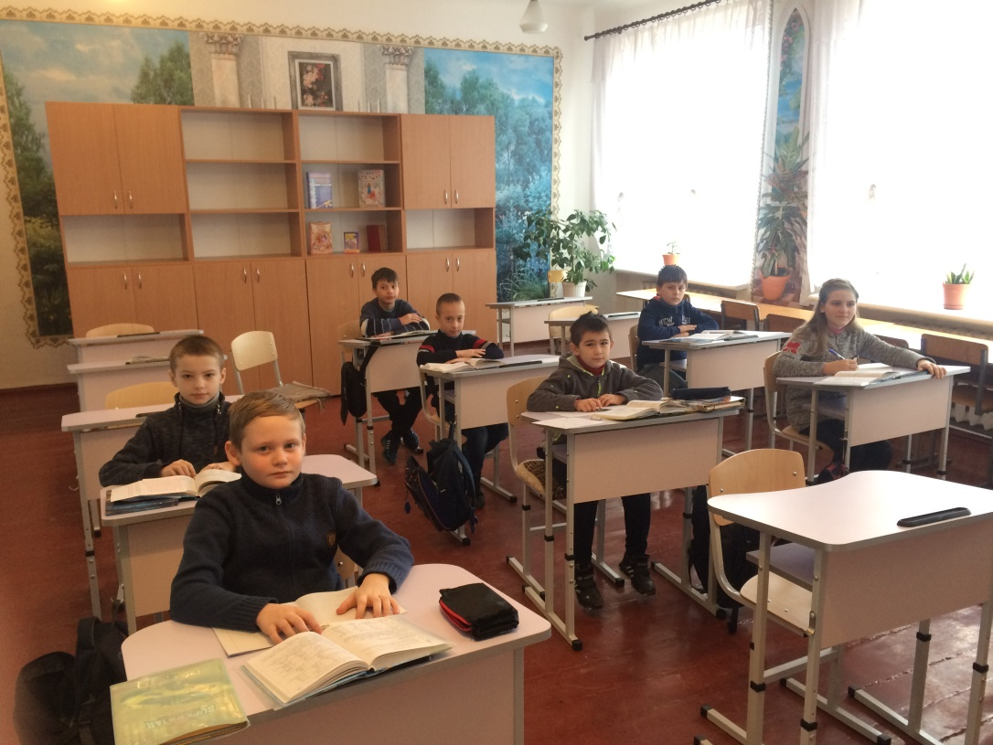

Нова Українська школа

Slide 13
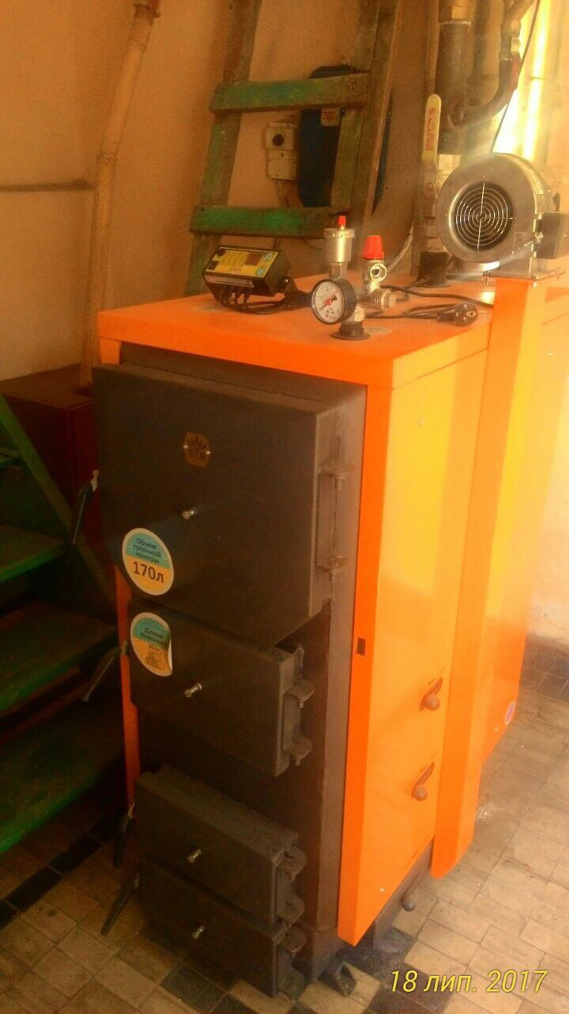
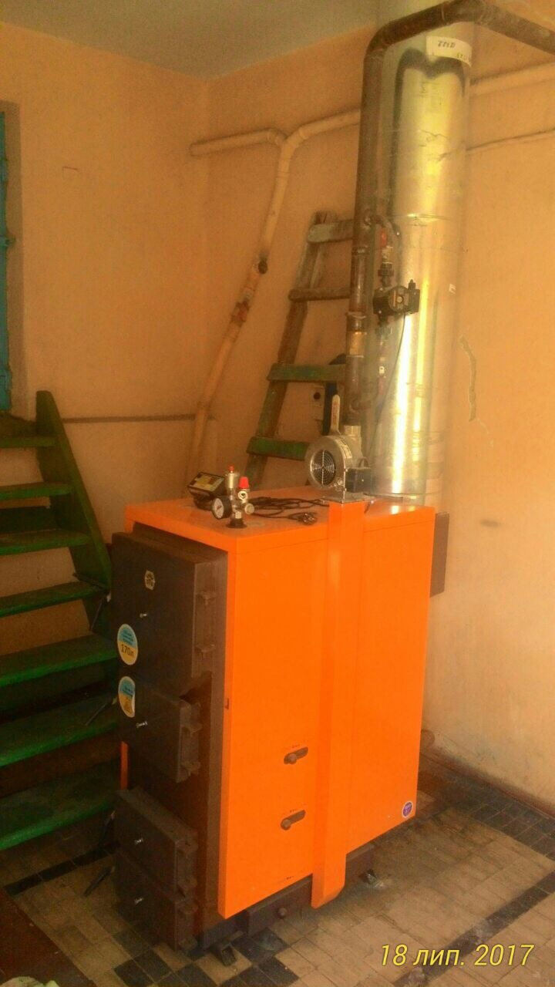
Замінено котли в Вила-Ярузькій ЗОШ І-ІІІ ступенів на суму 79 900 грн місцевого бюджету

Slide 14
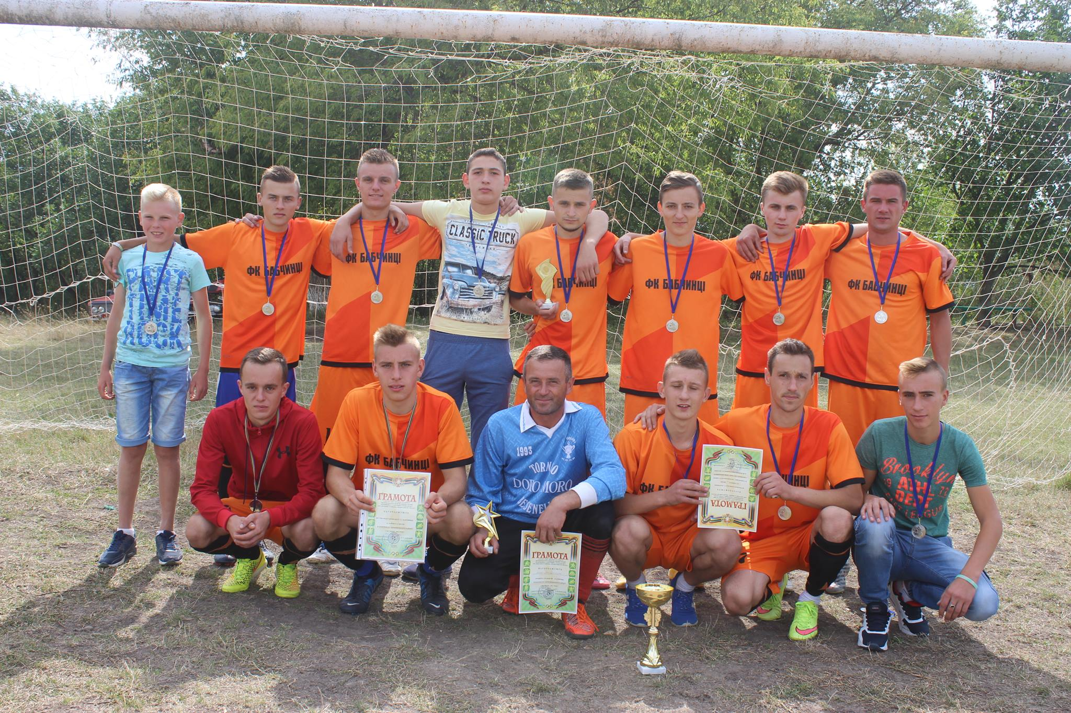
Придбання комплектів футбольної форми, м’ячів та фінансування виїздних ігор – 25 000 грн

Slide 15
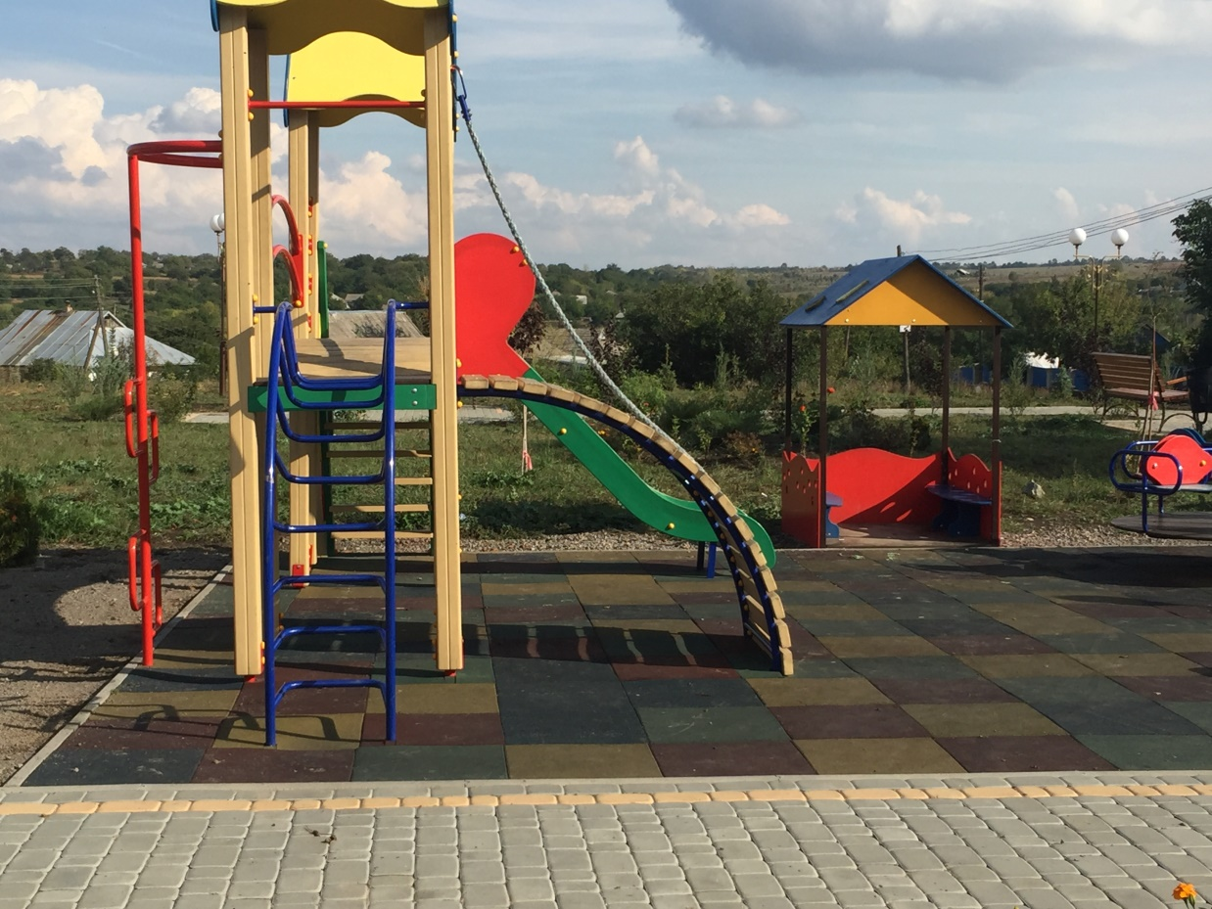
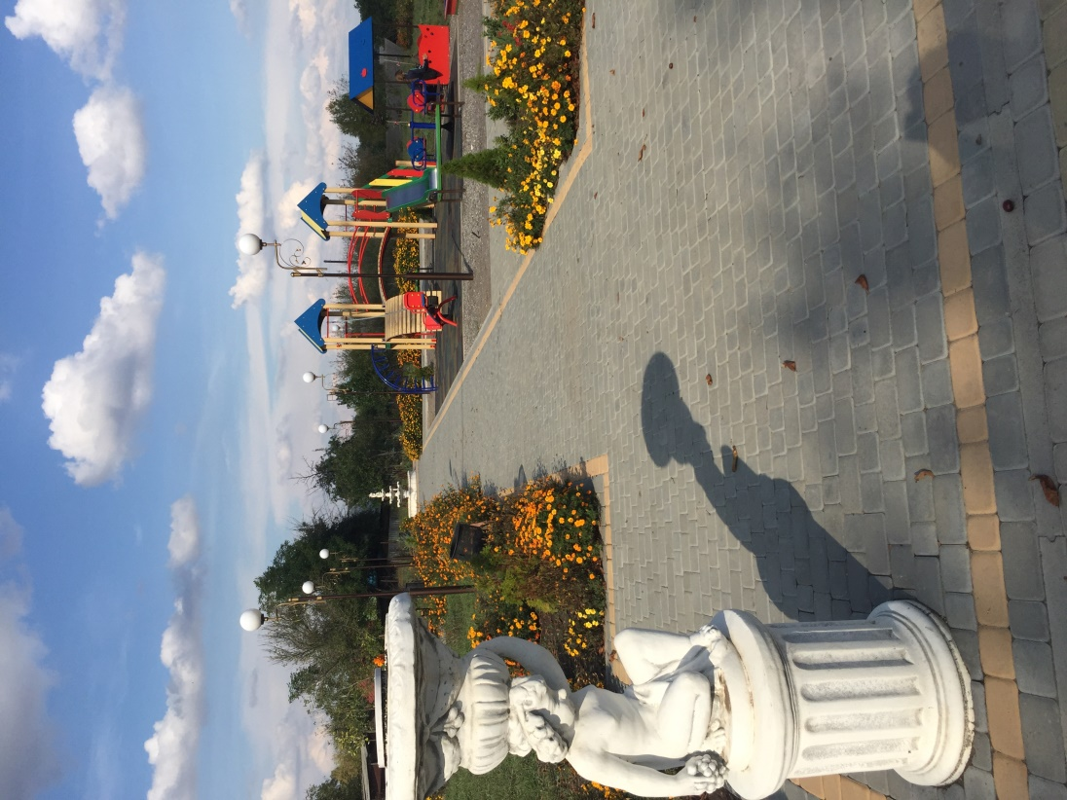
Проект 13 обласного конкурсу «Зробимо на місці «смітника» парк для відпочинку та проведення колективних заходів Бабчинецької територіальної громади» загальний проект складає 309 803 грн. в тому числі Фонд конкурсу 70 000 грн., кошти сільського бюджету 215 863 грн., кошти організації-партнерів 23 940 грн. 2016 рік.

Slide 16
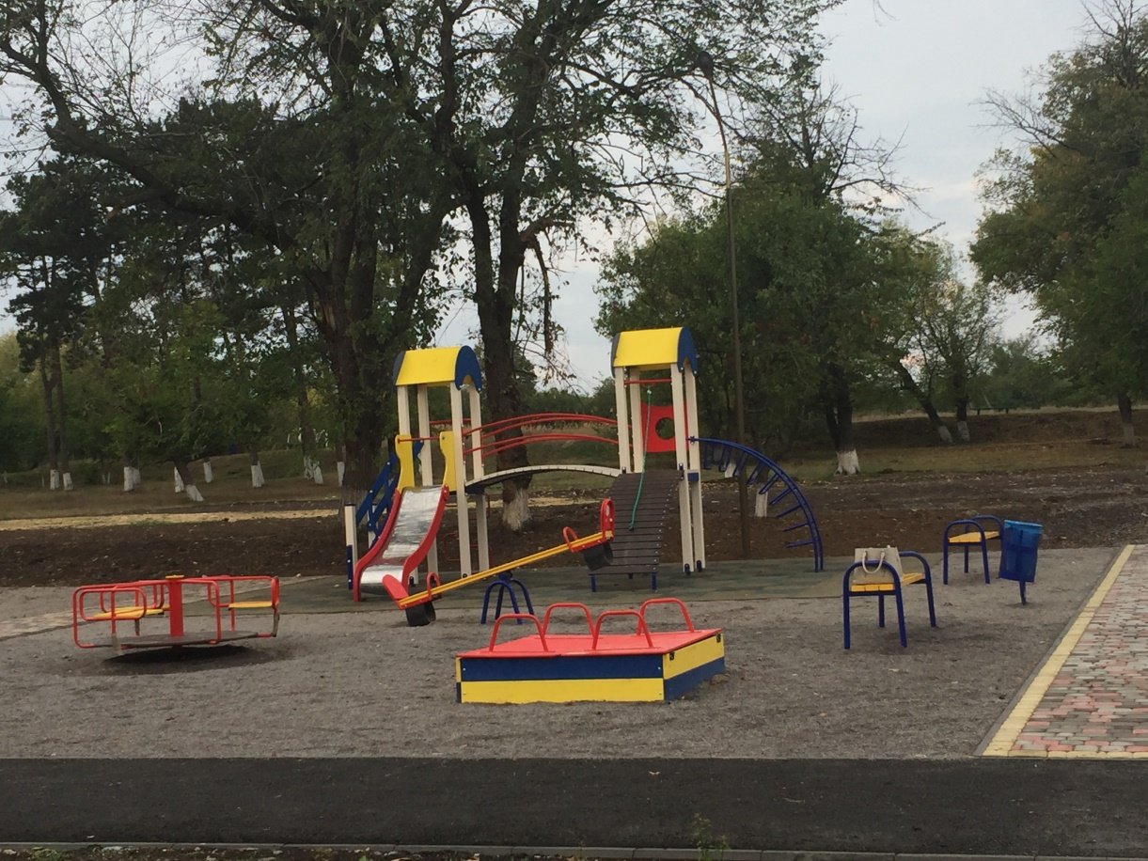
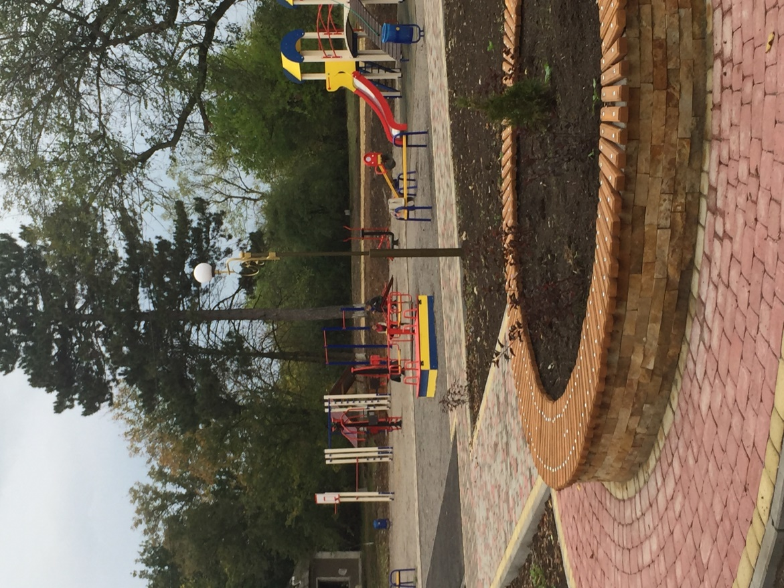
Проект 14 обласного конкурсу «Твоє майбутнє» загальна вартість проекту - 386 752 грн., з них: кошти Конкурсу 86 846 грн., кошти сільського бюджету – 219 906 грн., кошти організацій-партнерів - 80 000 грн. 2017 рік.

Slide 17
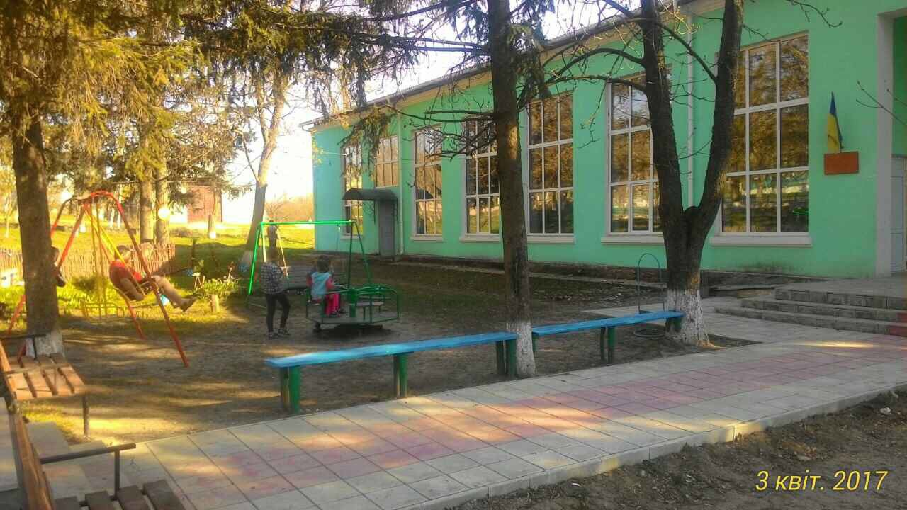
Проект 14 обласного конкурсу «Збереження духовного та культурного спадку - запорука розвитку села». Кошти обласного бюджету
86 848 грн. 2017 рік.

Slide 18
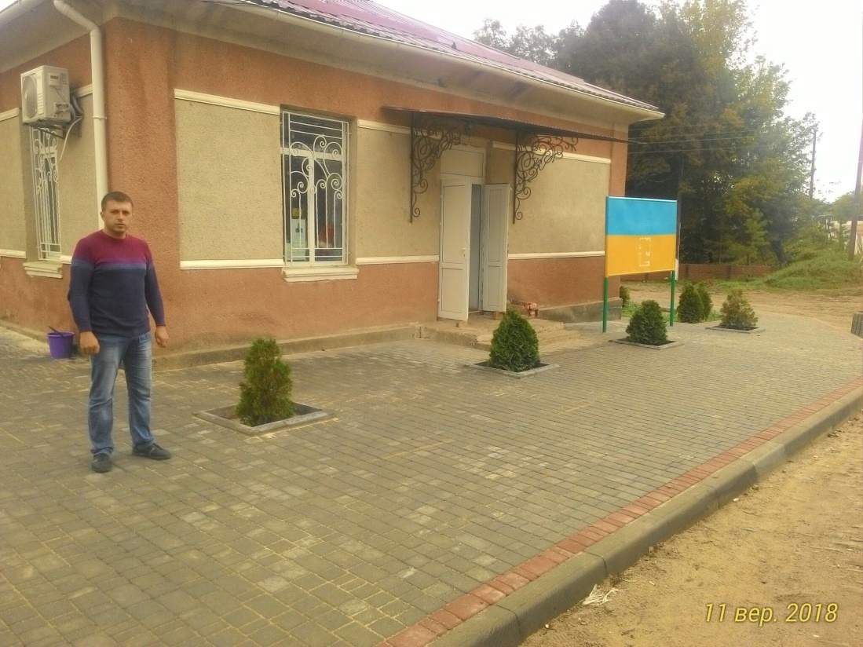
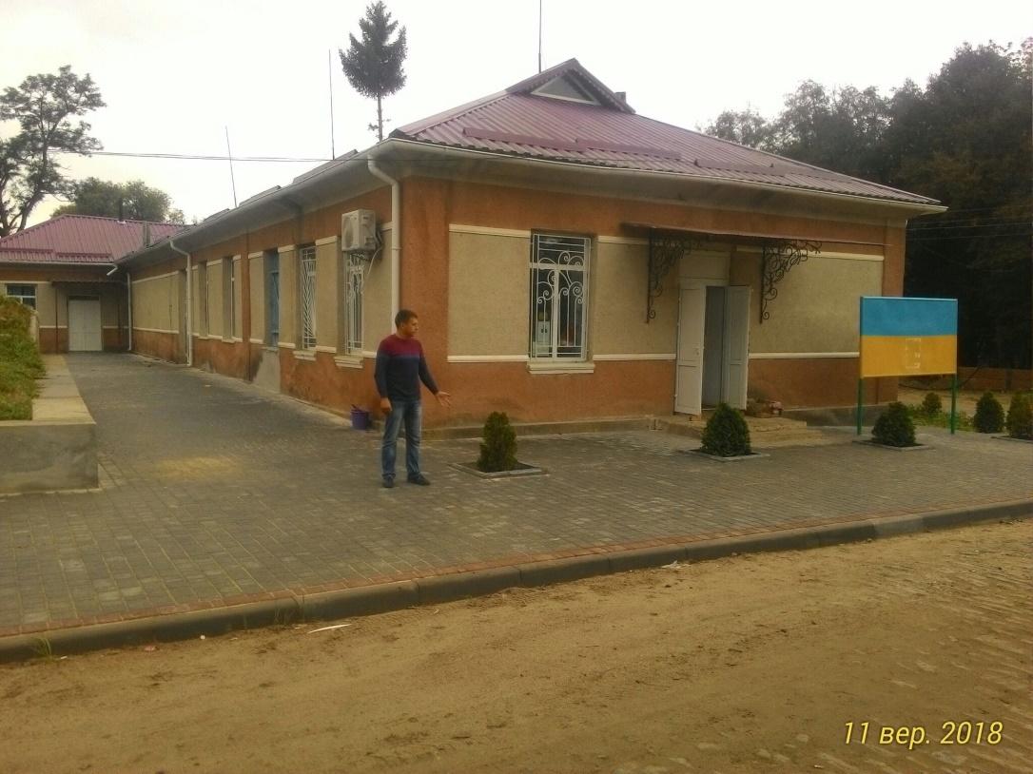
Проект 15 обласного конкурсу «Благоустрій та озеленення території Бабчинецької ОТГ»- загальний проект бюджету – 308 600 грн., із них: фонд Конкурсу – 130 610 грн., 137 000 грн. кошти сільського бюджету, 41 000 грн. кошти організацій-партнерів. 2018 рік.

Slide 19
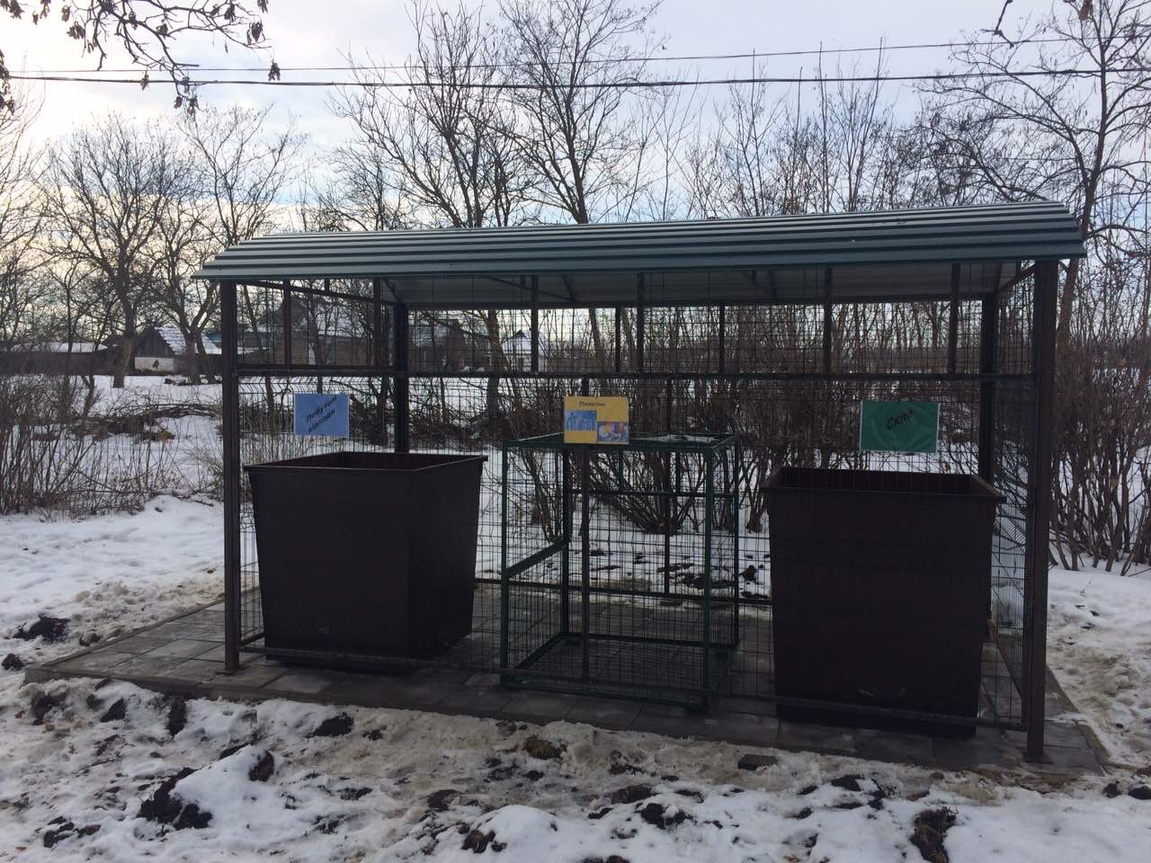
Проект 15 обласного конкурсу «Впровадження збору та роздільного сортування побутових відходів». Загальний бюджет проекту складає
300 000 грн., із них 150 000 грн. кошти Фонду Конкурсу, 33 000 грн. кошти сільського бюджету, 117 000 кошти організацій-партнерів. 2018 рік.

Slide 20
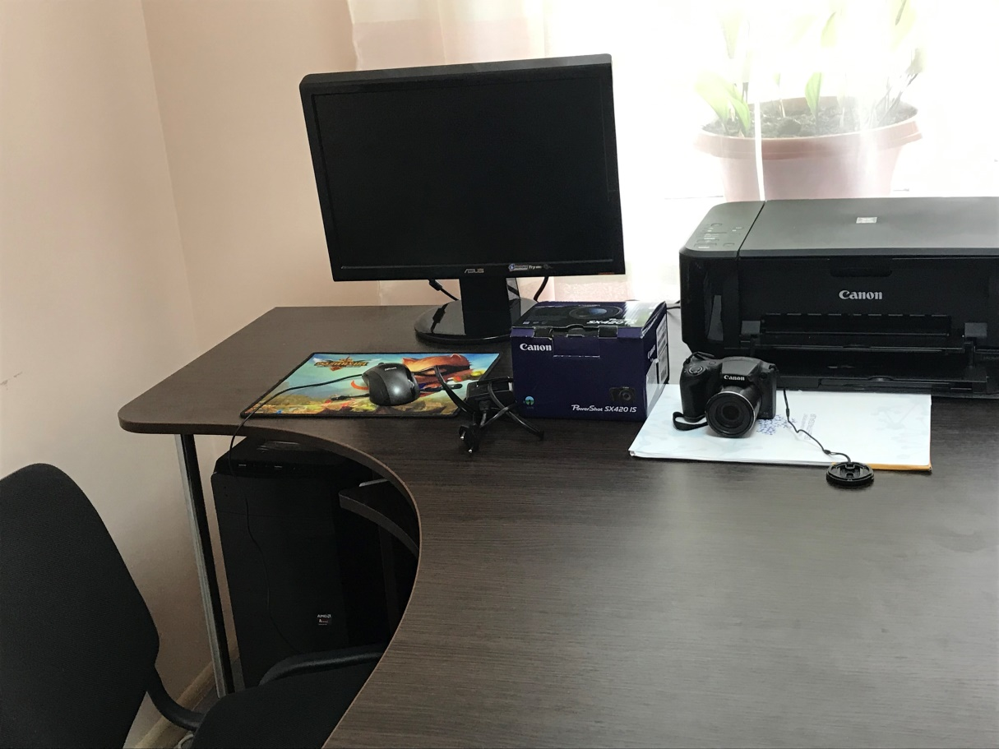
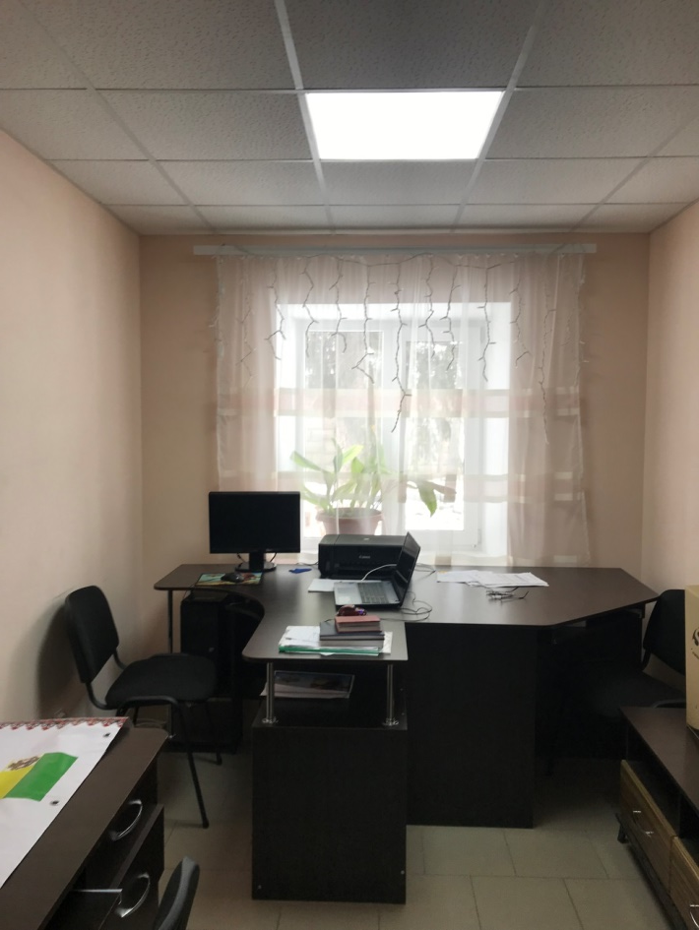
Робоче місце ( компютер, принтер, фотоапарат) по туристичному проекту 15 обласного конкурсу «Розвиток туризму - як запорука розвитку села» загальний бюджет проекту 650 000 грн., з них 300 000 грн. з Фонду Конкурсу, 60 000 грн. кошти сільського бюджету, 290 000 грн. кошти організацій - партнерів

Slide 21



Slide 22
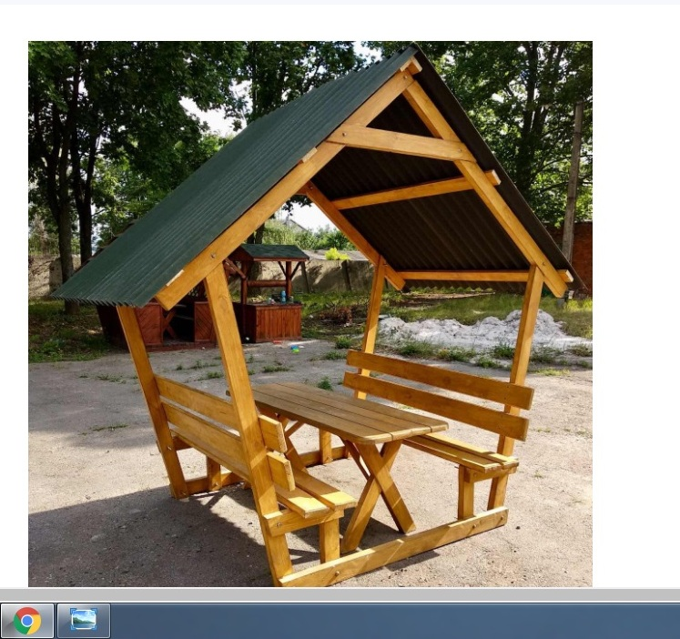
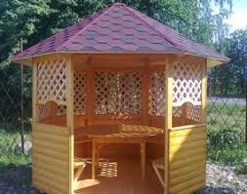

Slide 23
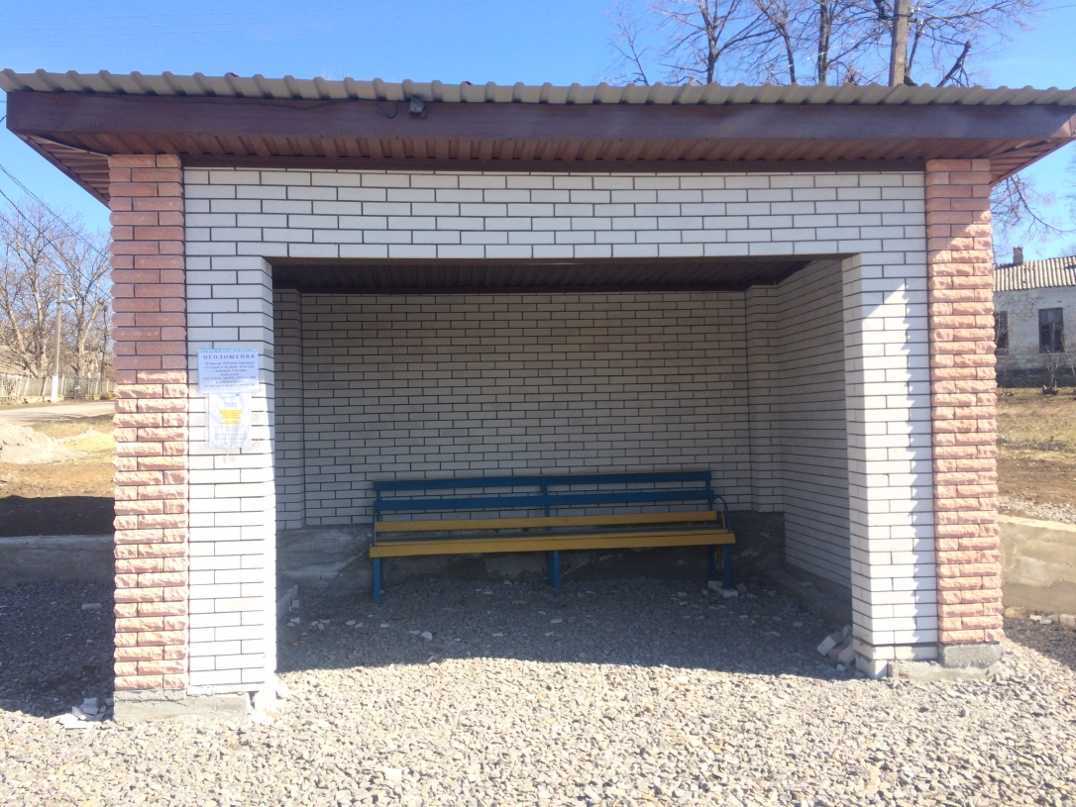
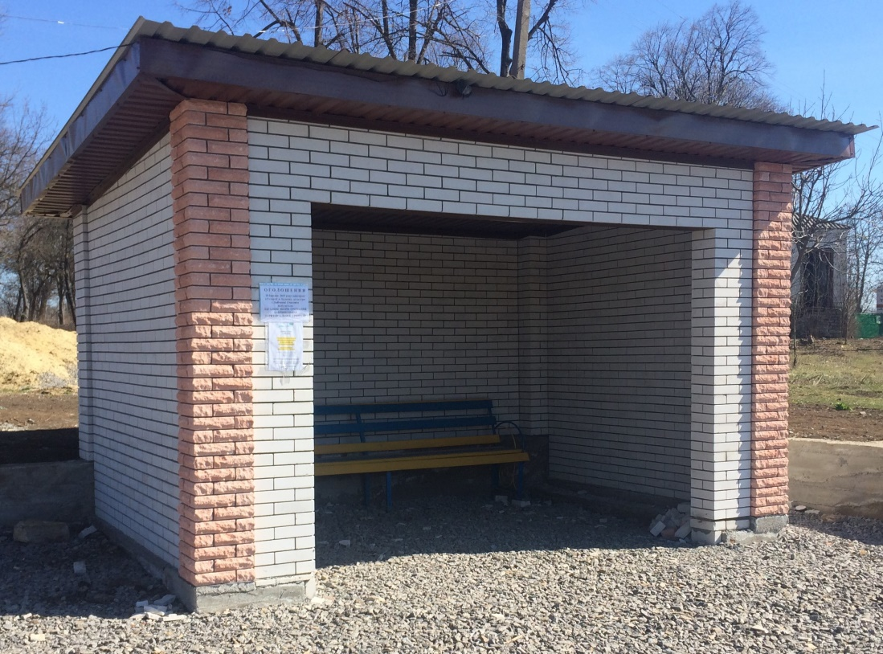
Відновлення автобусної зупинки за рахунок коштів ТОВ «СХК Вінницька Промислова Група»

Slide 24
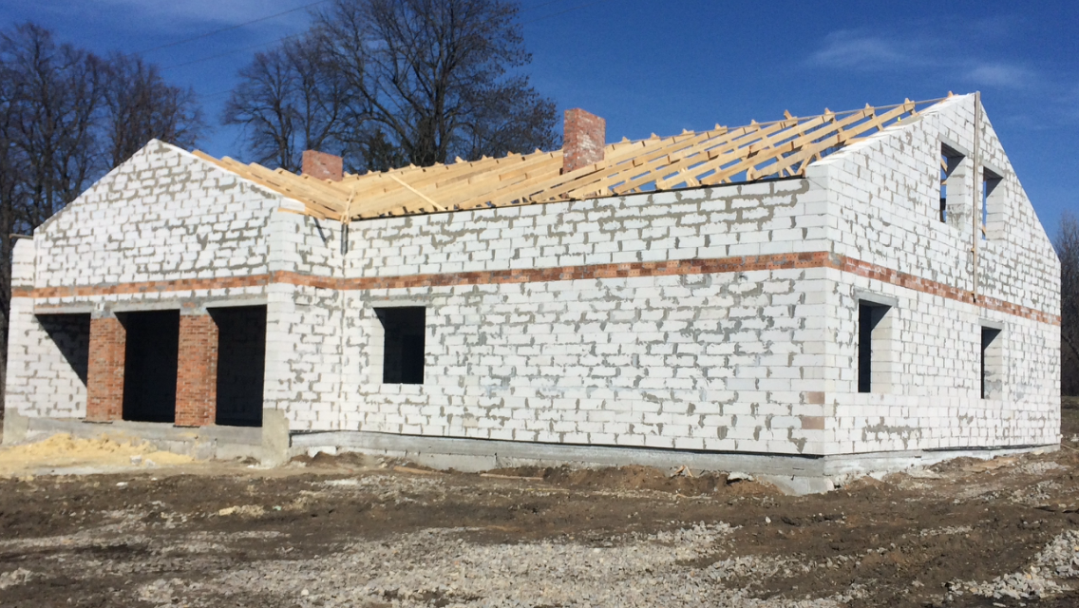
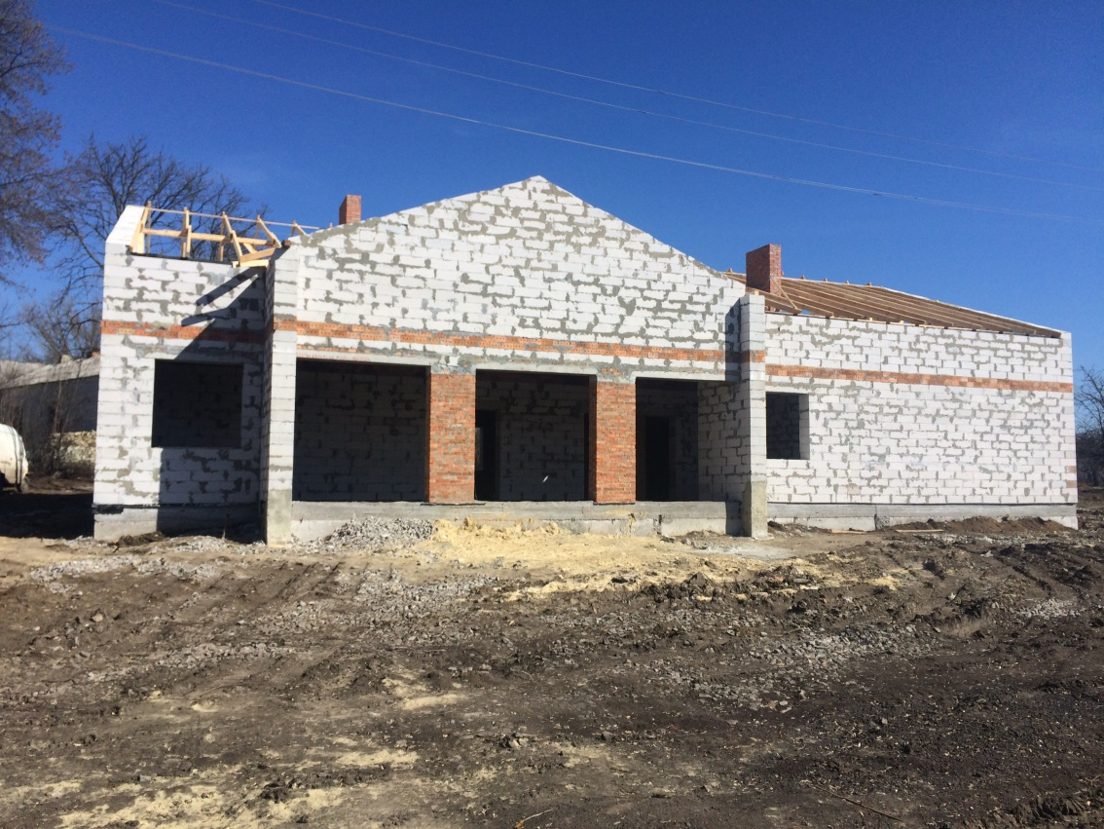
Будівництво нової амбулаторії в с. Бабчинці за кошти державного бюджету, замовником виступає Департамент капітального будівництва обласної державної адміністрації, співфінансування з місцевого бюджету 883 200 грн. 2018-2019 роки.

Slide 25
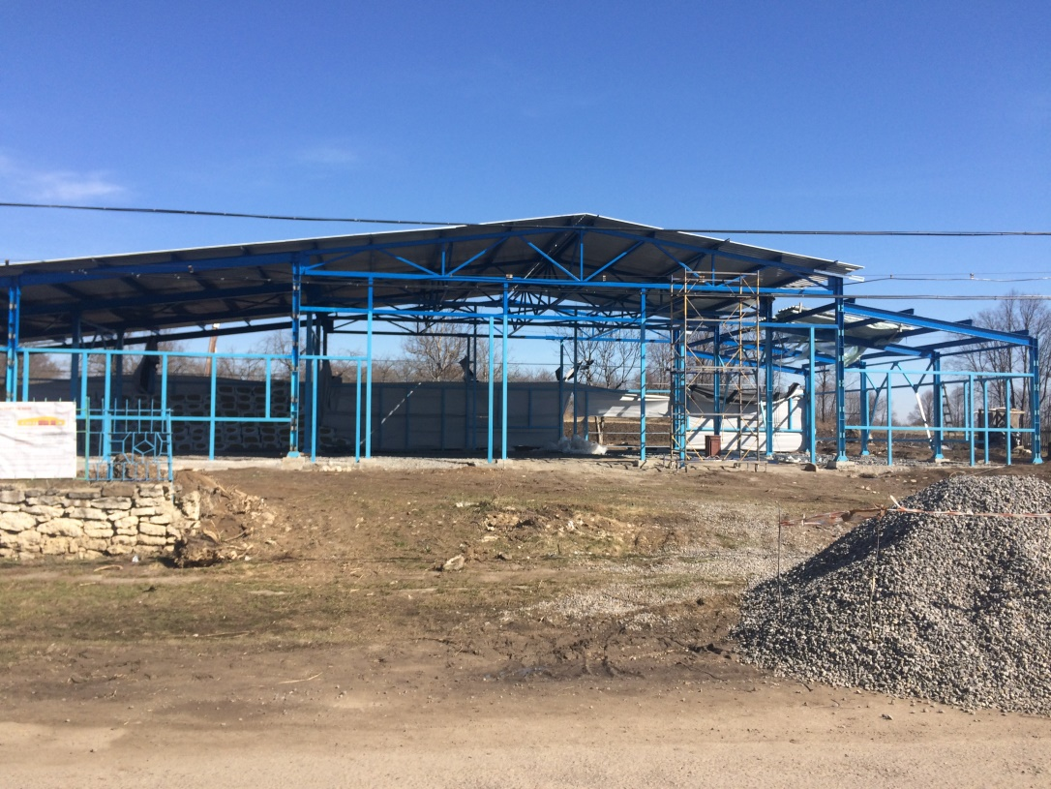
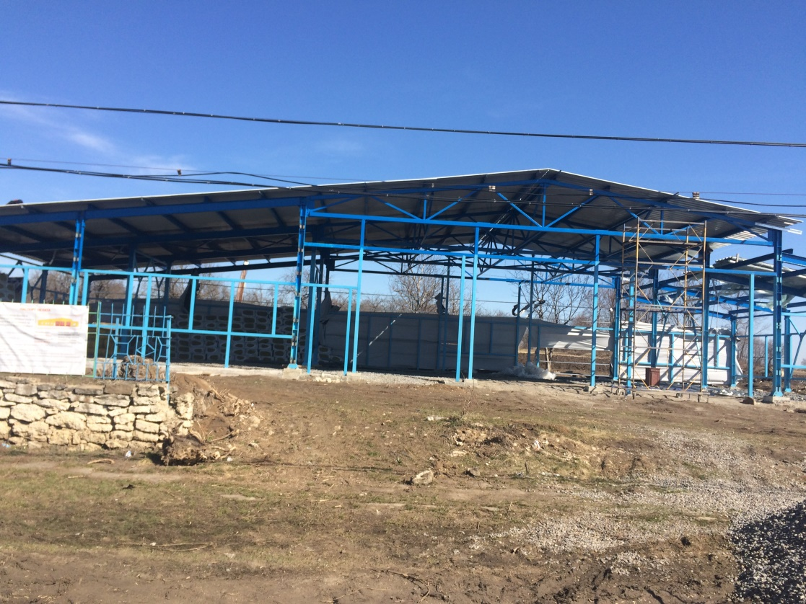
Будівництво будівлі «Центру безпеки та центр надання адміністративних послуг» в с. Бабчинці ( в 2017 році 110 000 грн. кошти місцевого бюджету, в 2018 році 147 000 грн., кошти ДФРР
1 500 000 грн.
2019 рік співфінансування 300 000 грн. )

Slide 26
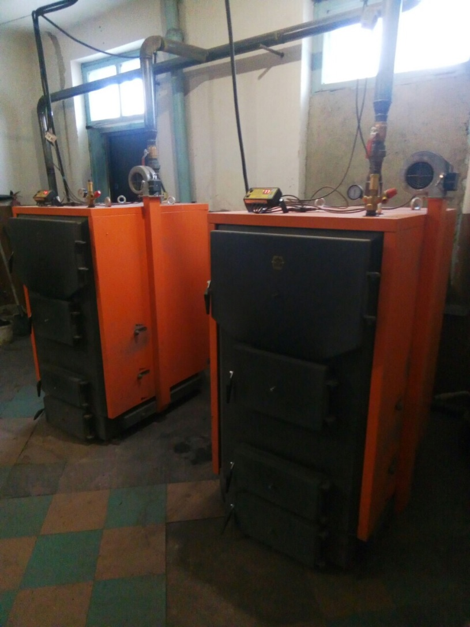
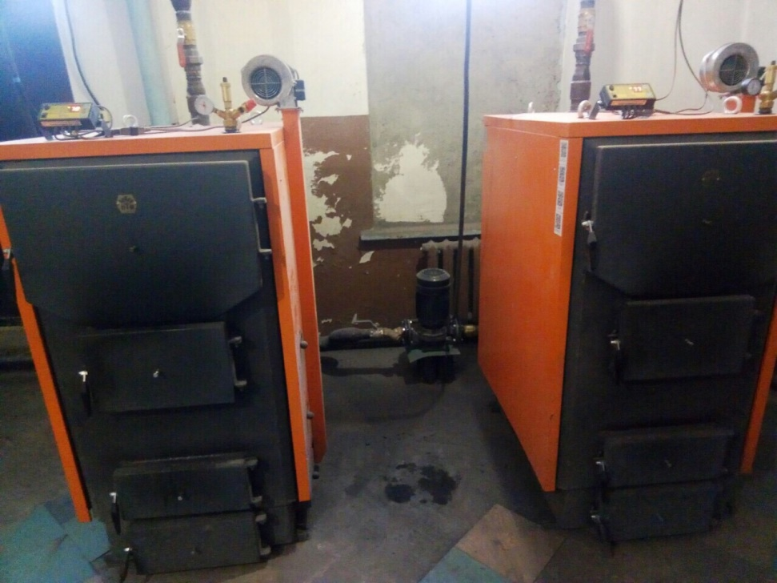
Винесено з підвального приміщення котельню в Бабчинецькій ЗОШ І-ІІ ступенів. Придбано та встановлено нові котли за рахунок коштів місцевого бюджету 196 000 грн

Slide 27
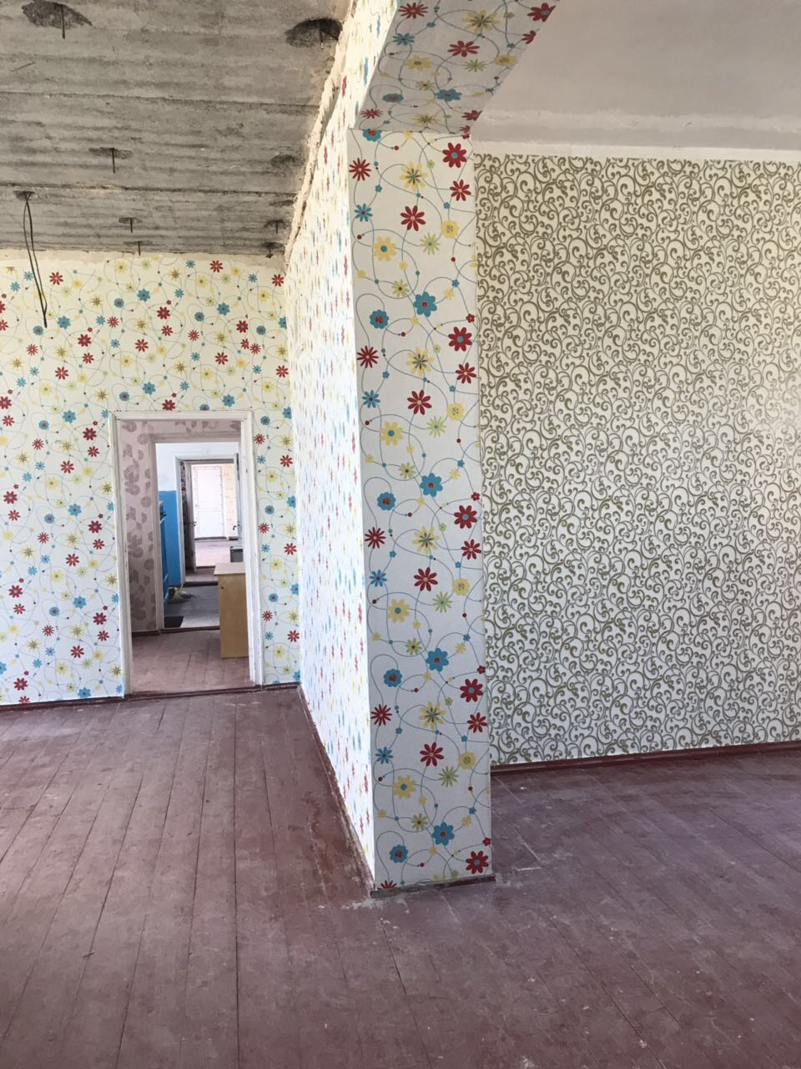
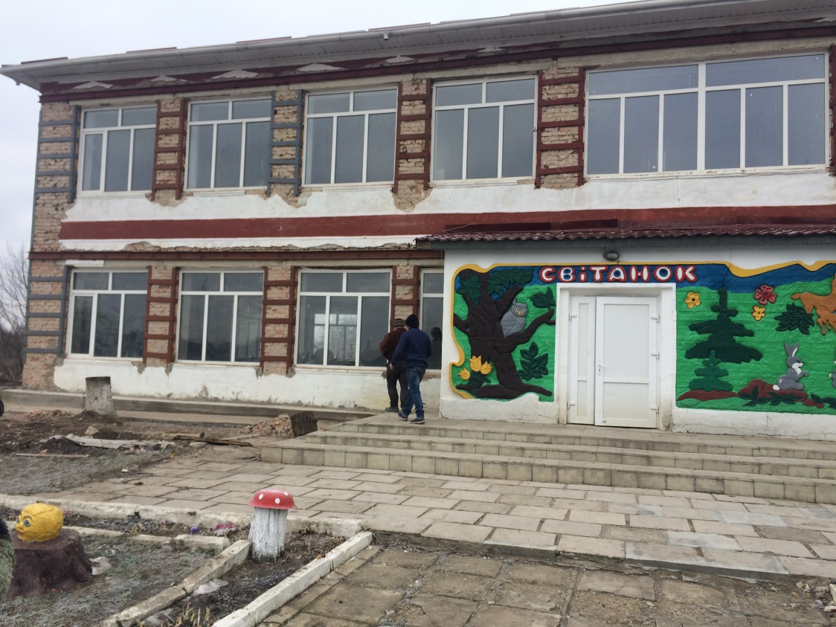
Капітальний ремонт дитячого садочку «Світанок» за кошти місцевого бюджету 892 600 грн.
2018 рік

Slide 28
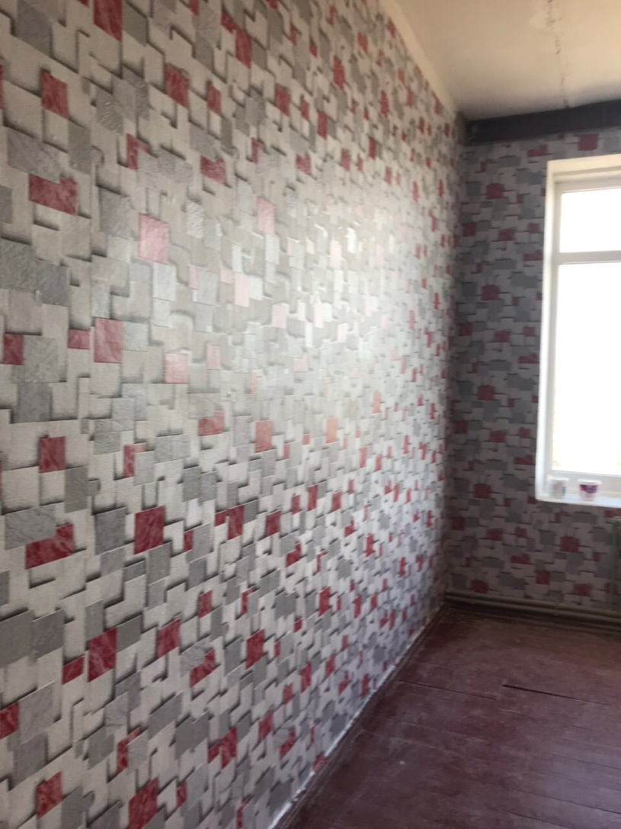
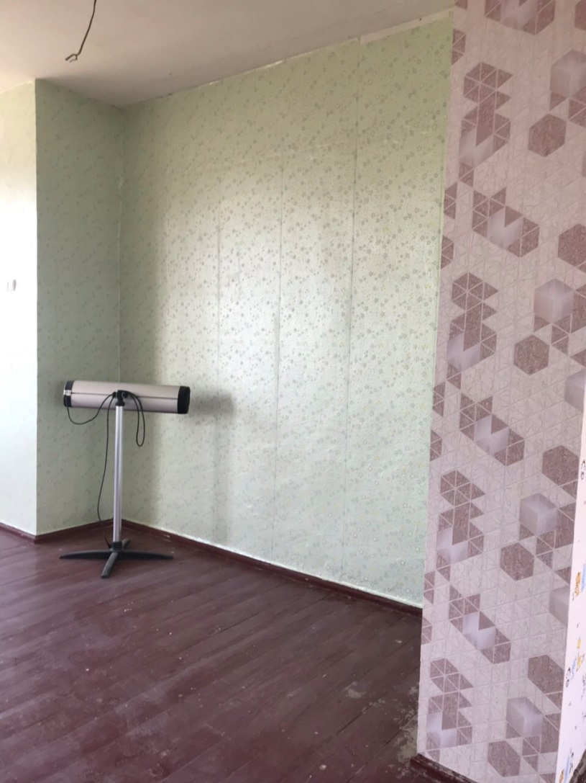

Slide 29
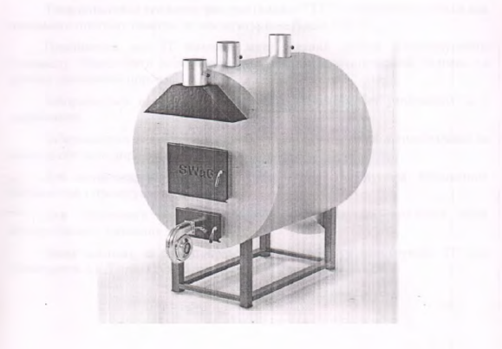
Будинок культури N1 с.Бабчинці замінено систему опалення, встановлено новий котел за рахунок коштів місцевого бюджету 110 000 грн

